Slide 1
Unsupervised Feature Extraction by Time-Contrastive Learning and Nonlinear ICA
時間対比学習と非線形ICAによる教師なし表現学習
関西学院大学大学院 理工学研究科 情報科学専攻
徳山研究室 47021715 野口 真

Slide 2
目次
ブラインド音源分離（BSS）
独立成分分析（ICA）
Time-Contrastive Learning

Slide 3
ブラインド音源分離（BSS）

Slide 4
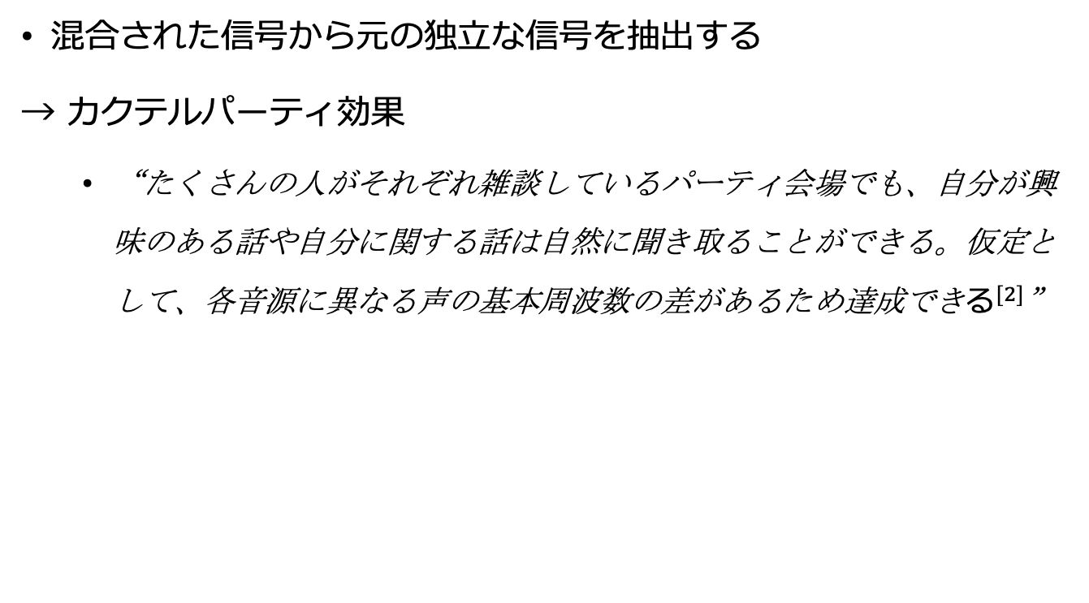
BSS（1/4）：カクテルパーティ効果
混合された信号から元の独立な信号を抽出する
→ カクテルパーティ効果
“たくさんの人がそれぞれ雑談しているパーティ会場でも、自分が興味のある話や自分に関する話は自然に聞き取ることができる。仮定として、各音源に異なる声の基本周波数の差があるため達成でき$る^{[2]}$”
[1]Wikipediaより引用

Slide 5

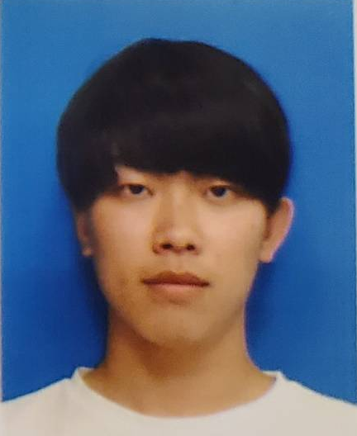
BSS（2/4）：カクテルパーティ効果
混合された信号から元の独立な信号を抽出する
→ カクテルパーティ効果
楽しそうだね
お酒美味いね
俺の話!!!!
昨日野口がさ〜
超かっこいいね

Slide 6
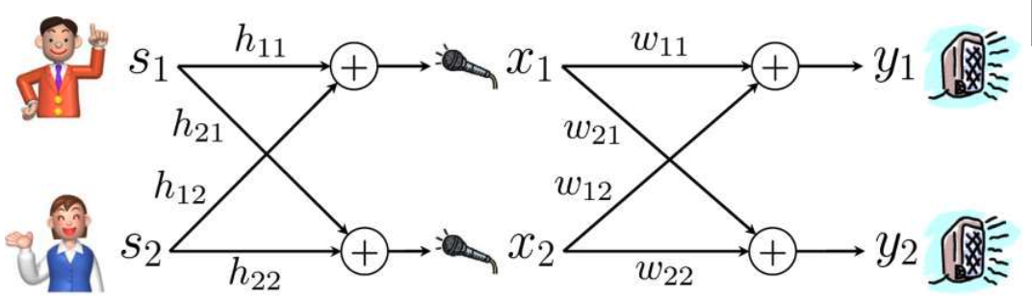
BSS（3/4）：BSSの基本概念
混合された信号から分離信号を取り出す
どのように混合されたか（混合行列）の情報は利用できない
分離行列Wの推定、音源の確立分布の推定 → 大変困難！
信号源
観測信号
分離信号
ブラインド音源分離の様子
https://www.kecl.ntt.co.jp/icl/signal/sawada/mypaper/subspace2010rev.pdfより引用

Slide 7
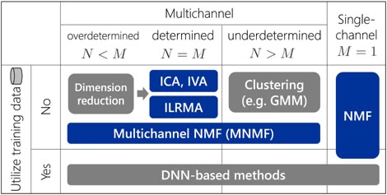

BSS（4/4）：信号の分離方法
信号源の数$N$と観測信号の数$M$の関係が重要
$N≤M$の場合に独立成分分析を用いて分離可能
近年は教師データを用いたDNNに基づく手法が多い
信号源、観測信号の個数とその分離方法の関係図
Sawada, Hiroshi, et al. "A review of blind source separation methods: two converging routes to ILRMA originating from ICA and NMF." APSIPA Transactions on Signal and Information Processing 8 (2019).

Slide 8
独立成分分析（ICA）

Slide 9
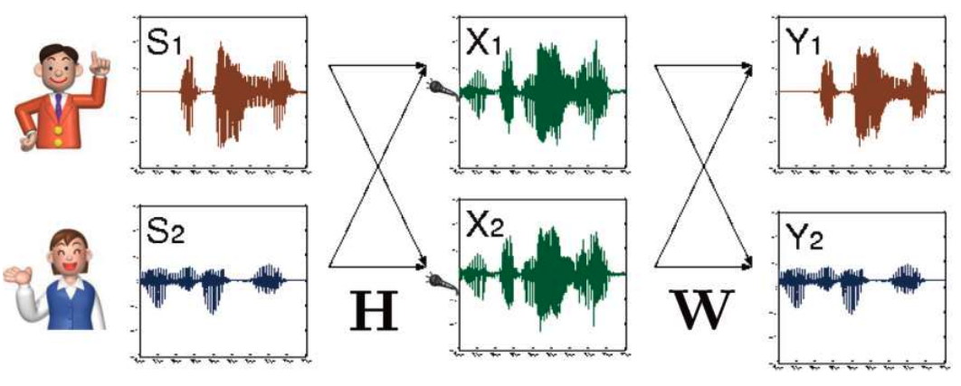

ICA（1/）：ICAの定式化
観測信号 = 混合行列 $×$ 信号源 ー $X=HS$
観測信号 $×$ 分離行列 = 分離信号 ー $XW=Y$
分離行列 = ${\text{混合行列}}^{−1}$、信号源 = 分離信号
信号源
観測信号
分離信号
独立と仮定
混合行列
分離行列
https://www.kecl.ntt.co.jp/icl/signal/sawada/mypaper/subspace2010rev.pdfより引用
2021/5/14
9

Slide 10
ICA （2/）：線形・非線形
信号源の混合は線形と非線形の場合に分けられる
とりあえず、ICAの概要についてまとめる
中心極限定理を今日中に理解しておく（確率収束とか）
音声合成（Kenn）も見ておく
Notes:
ICAのアルゴリズムは、前処理として、中心化、白色化、次元削減（圧縮）などを行う。
白色化と次元削減は主成分分析や特異値分解などによってなされる。
ICAのアルゴリズムは、FastICA、Infomax、JADEなどがある。
統計的観点から考えると、予測される成分の統計的独立性を最大化するように、その独立成分を見つけることに相当する。
中心極限定理によると、非ガウス性は成分の独立性を図る手法の１つである。これは、尖度やねげエントロピーの近似で測定することが可能であり、相互情報量も信号間の独立性の尺度とすることができる。

Slide 11
Time-Contrastive Learning

Slide 12
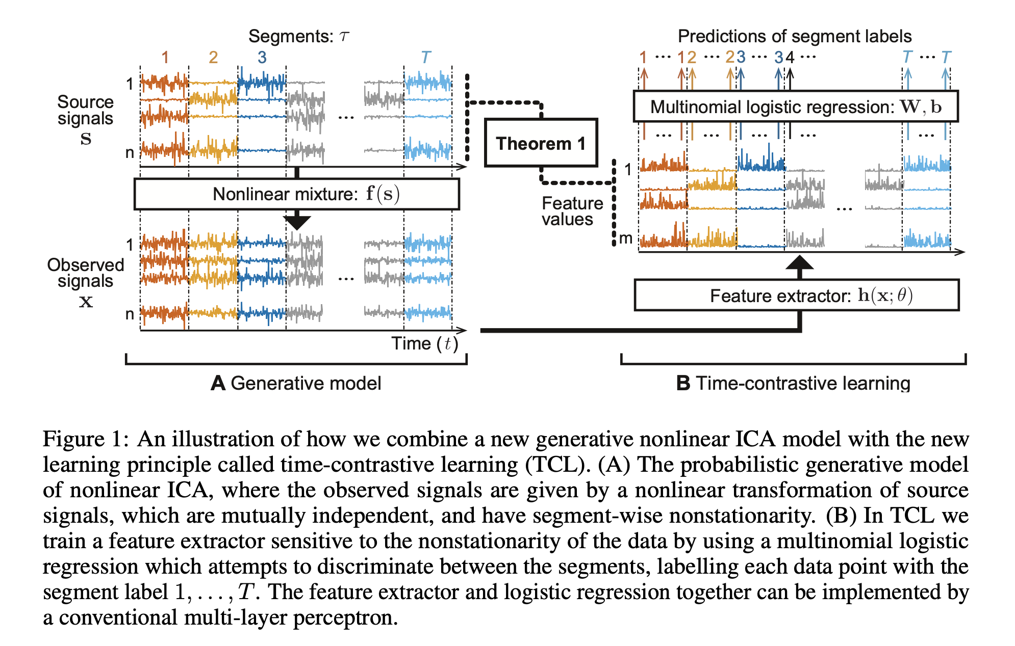
Time-Contrastive Learning
時間的構造を持つ独立した信号源を非線形混合した観測信号に対して、多層パーセプトロン及び多項ロジスティック回帰分類と線形ICAを用いて分離信号を同定する表現学習技法

Slide 13
TCL and Nonlinear ICA
生成的な非線形ICAモデル
S：互いに独立な信号
区間毎に非定常性
f(s)：非線形関数
実験ではmixing-MLP
活性化関数はReLU
X：観測信号
Sの非線形変換

Slide 14
生成モデル
生成的な非線形ICAモデル
以下の確率密度関数に従って信号源を生成
反転可能な非線形関数を用いて観測信号xtを生成

Slide 15
TCL and Nonlinear ICA
Time-Contrastive Learning
h(x:θ)：特徴量抽出器
多層パーセプトロンを採用
MLRが分類可能な特徴量を抽出
MLR：多項ロジスティック
回帰分類器時間セグメントの分類
→ 時間的な構造を利用する
→ TCLの出力に対して線形ICAを行う
深層学習

Slide 16

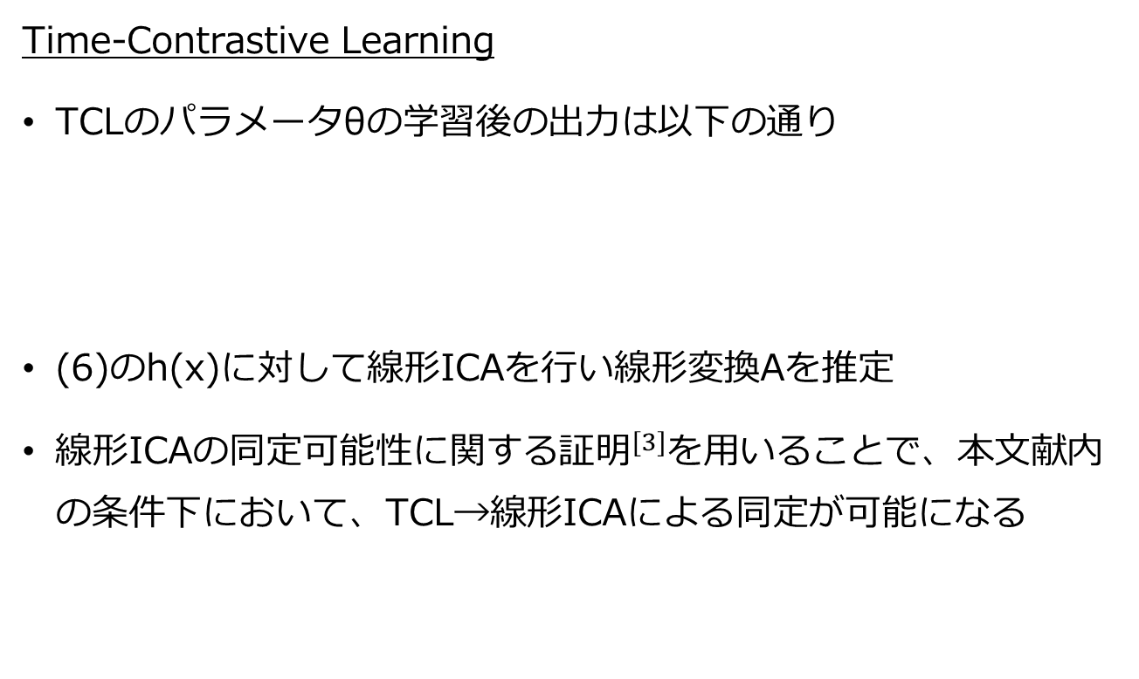
TCL and Nonlinear ICA
Time-Contrastive Learning
TCLのパラメータθの学習後の出力は以下の通り
(6)のh(x)に対して線形ICAを行い線形変換Aを推定
線形ICAの同定可能性に関する証${\text{明}}^{[3]}$を用いることで、本文献内の条件下において、TCL→線形ICAによる同定が可能になる
[15] A. Hyvärinen. Fast and robust fixed-point algorithms for independent component analysis. IEEE Trans.
Neural Netw., 10(3):626–634, 1999.
[3] P. Comon. Independent component analysis—a new concept? Signal Processing, 36:287–314, 1994.

Slide 17
TCL and Nonlinear ICA
TCLはシンプルなMLP/MLR構造を持つネットワーク
信号源Sを教師データとし、Tを分類できるように学習
信号の時間的構造、非線形変換の単調性によって実現可能
？

Slide 18
実験
生成モデル：MLPによる非線形混合、ReLU
特徴抽出器：MLP、隠れ層は “maxout” unit, constructed by taking the maximum across G = 2 affine fully connected weight groups
線形ICA： FastICAを採用
比較として、NSVICA(nonstationarity of variance)、kTDSEP(kernel-based)、DAE(denoising aoutoencoder)
この他にMEGという脳神経における磁場変化の観測信号について、TCLを用いた実験を行っている

Slide 19
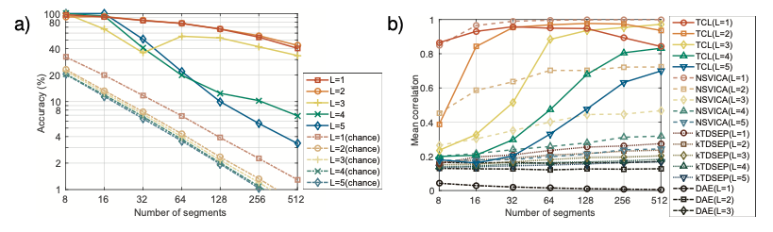
結果
a)：MLP/MLRの層数、時間セグメントの数と分類精度の関係
層数、セグメント数の増加に伴い精度が悪化
b)： MLP/MLRの層数、時間セグメントの数と信号の再構成の関係
TCLは他の手法に比べて良い結果を示している
層数が増加すると学習が難化、セグメント数が増加すると性能が向上

